Slide 1
Cassandra快速入门

Slide 2

Cassandra快速入门
Cassandra快速入门

Slide 3
Cassandra快速入门
本课时包括以下知识点：
Cassandra发展简史
Cassandra的优缺点
Cassandra应用场景

Slide 4
Cassandra快速入门 ─ Cassandra发展简史
Cassandra的最初开发工作就是由两位从Amazon跳槽到Facebook的Dynamo工程师完成的，Java语言编写，2008年7月由Facebook开放源码，2009年1月成为Apache孵化器项目。

Slide 5
Cassandra快速入门 ─ Cassandra的优缺点
Cassandra的优点特性：
高度可扩展性
高度可用性，无单点故障，P2P去中心化处理
NOSQL列族实现
非常高的写入吞吐量和良好的读取吞吐量
CQL查询语言
范围查询
可调节的一致性
灵活的模式

Slide 6
Cassandra快速入门 ─ Cassandra应用场景
通常在如下情况下可以考虑使用Cassandra：
待处理的数据量很大
数据量超过关系型数据库的承载能力
大量集群

Slide 7
Cassandra快速入门
Cassandra安装与运行

Slide 8
Cassandra安装与运行
本部分包括以下知识点：
Windows下安装运行Cassandra
Cassandra目录结构
Cassandra的常用配置参数
Linux下安装运行Cassandra

Slide 9
Cassandra安装与运行 ─ Windows下安装Cassandra
Windows下载并安装Cassandra：
安装JDK1.6或以上版本
下载Cassandra，下载网址 http://cassandra.apache.org/download/
解压缩Cassandra，运行bin目录下的cassandra.bat，启动服务
运行bin目录下的cassandra-cli.bat启动连接

Slide 10
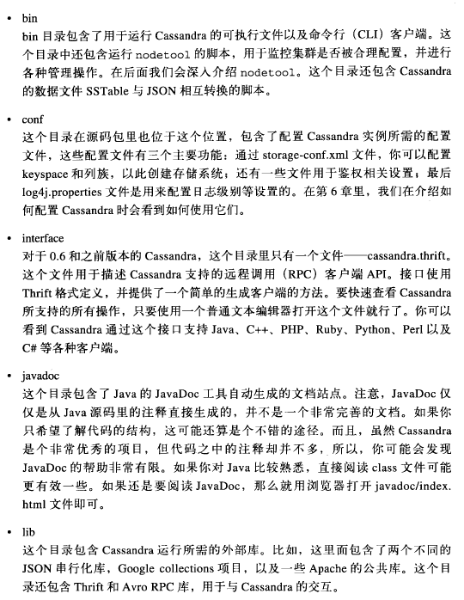
Cassandra安装与运行 ─ Cassandra目录结构
Cassandra目录结构：
bin
conf
interface
javadoc
lib

Slide 11
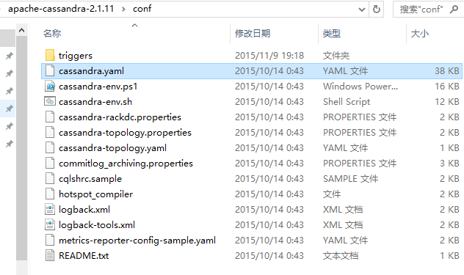
Cassandra安装与运行 ─ Cassandra的常用配置参数
Cassandra的主要配置文件 conf目录下cassandra.yaml：

Slide 12
Cassandra安装与运行 ─ Cassandra的常用配置参数
Cassandra的常用配置参数：
cluster_name
listen_address
listen_interface
commitlog_directory
data_file_directories
saved_caches_directory

Slide 13
Cassandra安装与运行 ─ Linux下安装运行Cassandra
Linux下安装运行Cassandra：
安装JDK1.6或以上版本
下载Cassandra，下载网址 http://cassandra.apache.org/download/
解压缩Cassandra，运行bin目录下的cassandra，启动服务
运行bin目录下的cassandra-cli启动连接

Slide 14
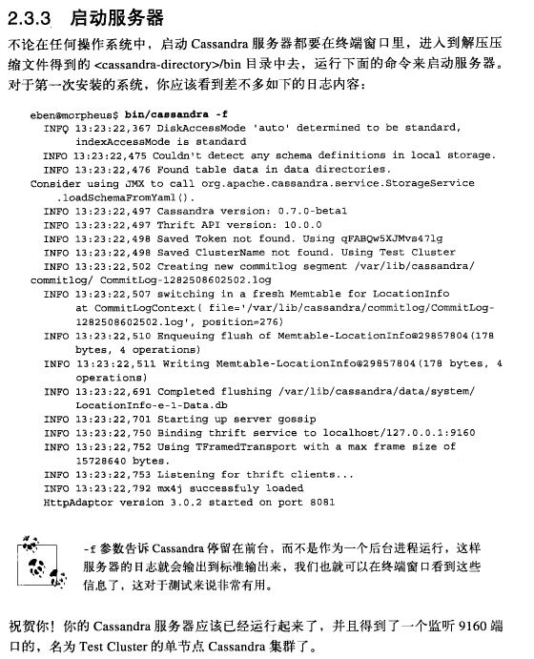
Cassandra安装与运行 ─ Linux下安装运行Cassandra

Slide 15
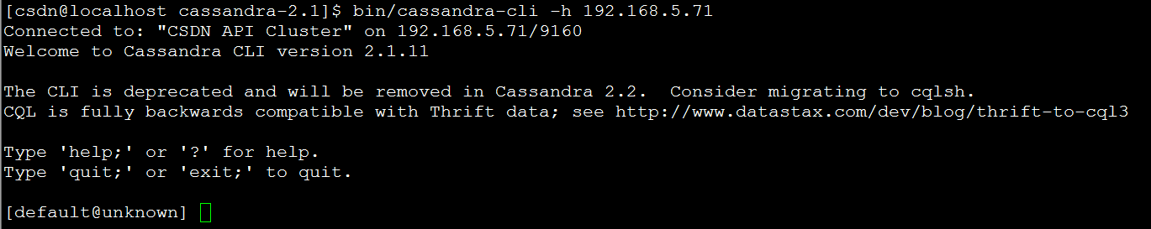
Cassandra安装与运行 ─ Linux下安装运行Cassandra
启动命令行客户端

Slide 16
Thanks

